Slide 1
Реализация проекта "Агропоколение" в МАОУ "Красноярская СОШ им. Г.Н. Кошкарова"
Уватского муниципального района
Мальцев Анатолий Александрович
директор, учитель географии
МАОУ "Красноярская СОШ им. Г.Н. Кошкарова"
с. Красный Яр Уватский район

Slide 2
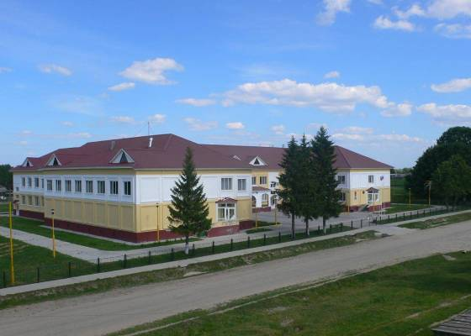
Миссия сельской школы:
формирование «сельскохозяйственной грамотности», вооружение учащихся минимальным объемом знаний и умений по сельскому хозяйству, который позволит им реализовать себя как будущего хозяина земли. Каждый выпускник сельской школы должен стать всесторонне грамотным землепользователем как минимум в масштабах личного подсобного хозяйства.

Slide 3
Решение о внедрении проекта "Агропоколение" в учебно-воспитательный процесс было принято весной 2013 года
были выбраны следующие профильные предметы: география, биология и химия.
кадровые условия, высококвалифицированные учителя-предметники.
было приобретено недостающее лабораторное оборудование по биологии и химии.

Slide 4
УМК:
химия – Савинкина Е.В., Логинова Г.П., Химия (профильный уровень), 10 и 11 кл., М., Баласс.;
биология – Захаров В.Б., Мамонтов С.Г., Сонин Н.И. и др. Биология (профильный уровень), 10 и 11 кл., М., Дрофа.;
география – Холина В.Н., География (профильный уровень), 10 и 11 кл., М., Дрофа.

Slide 5



Химия

Slide 6


Биология

Slide 7




География

Slide 8
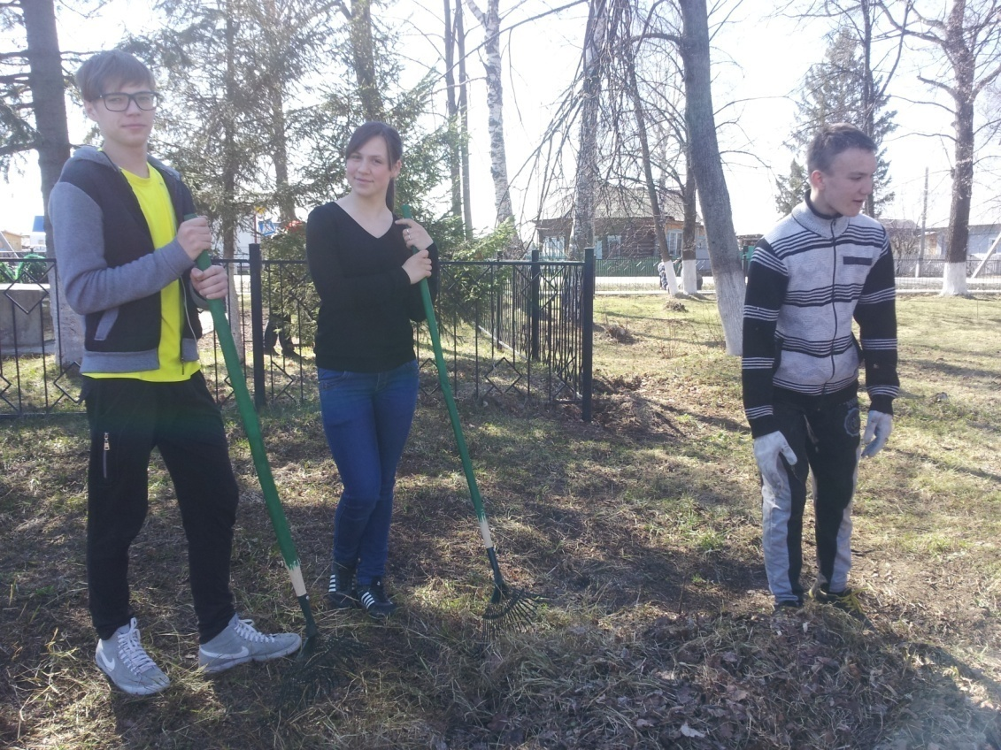
В учебный план введён предметный курс "Сельскохозяйственный труд".
В 9 классе часы школьного компонента были отданы на профориентационные курсы, где ребята определяют для себя приоритетные области на следующий уровень обучения. Во всех классах усилена тематика сельского хозяйства по предметам, а также организована социально-значимая деятельность на пришкольном учебно-опытном участке.

Slide 9
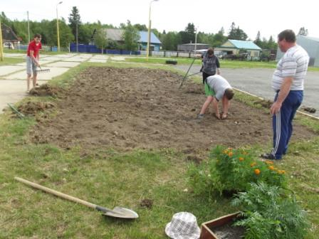
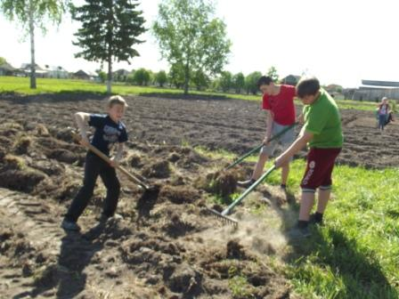
Пришкольный участок имеет три зоны, где 0,55 га отведено для картофеля, 0,2 га для цветочных культур, 0,13 га для овощных культур

Slide 10
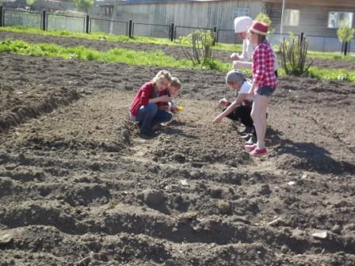
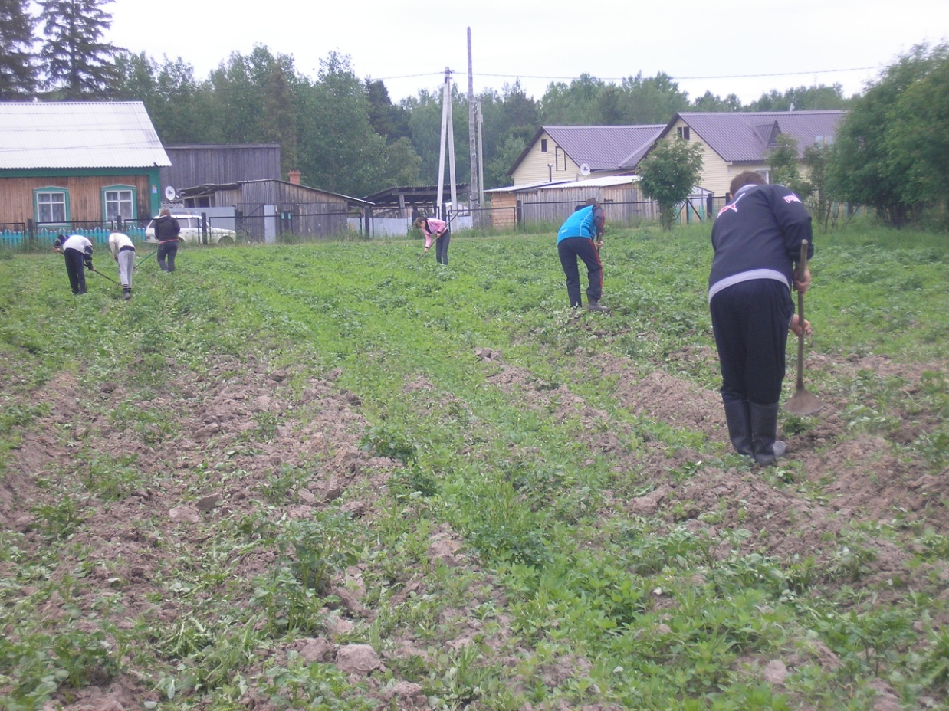
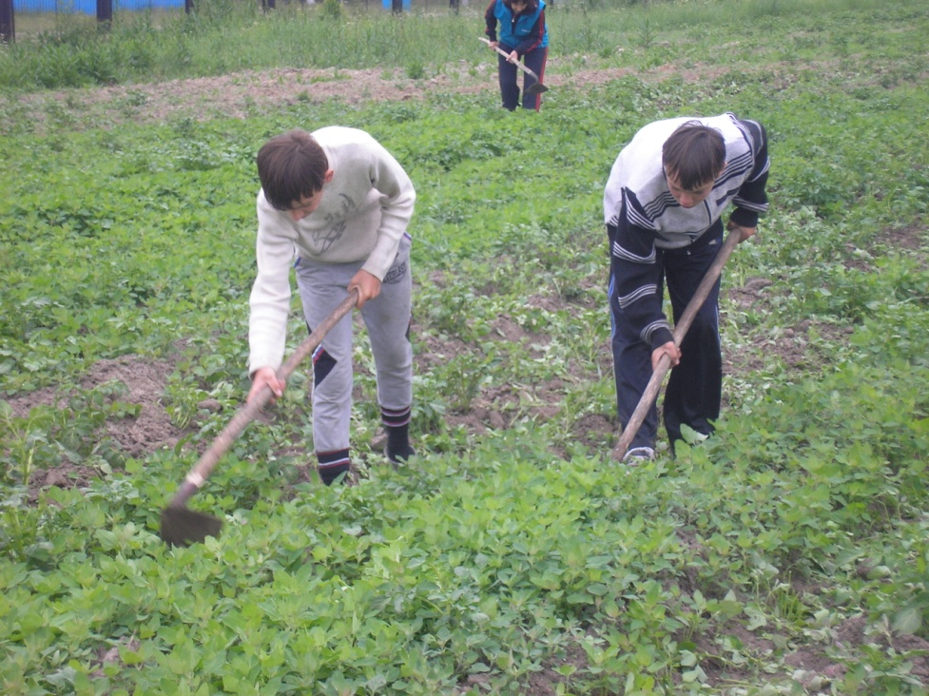

Slide 11
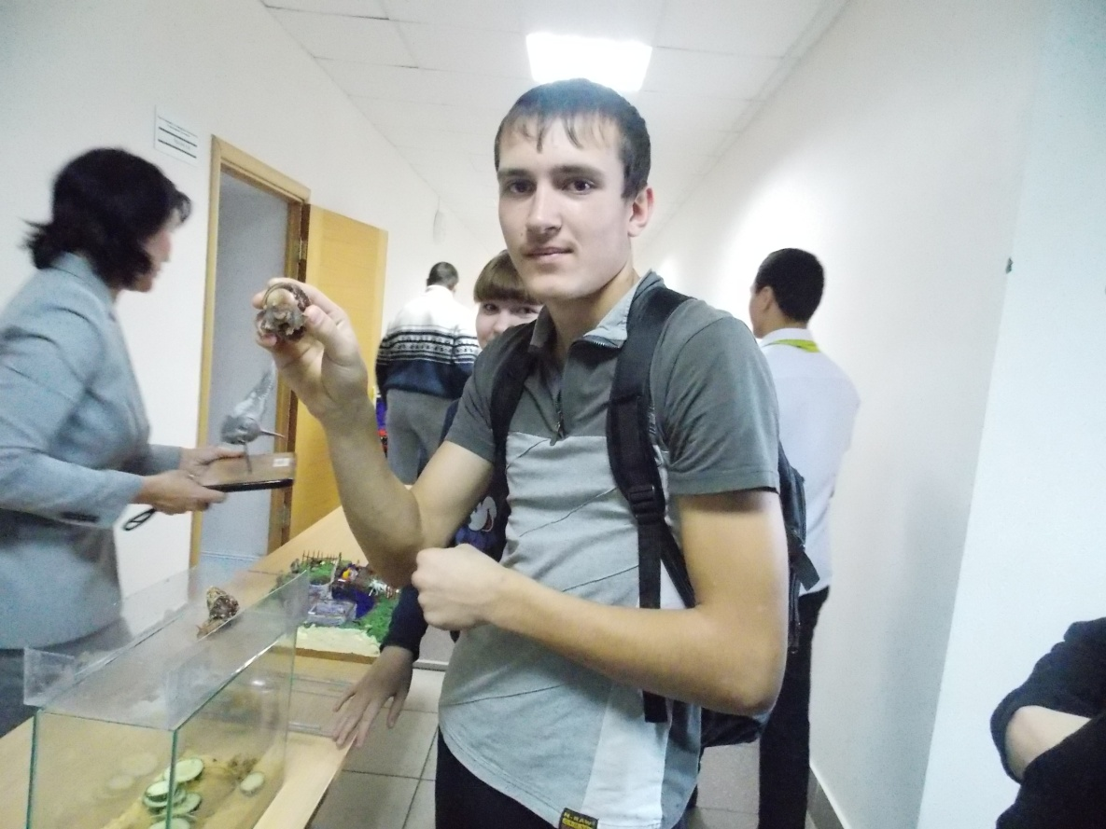
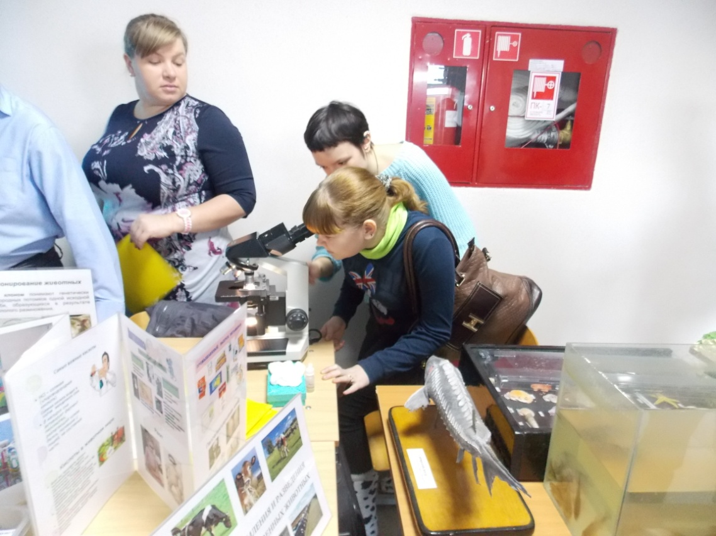
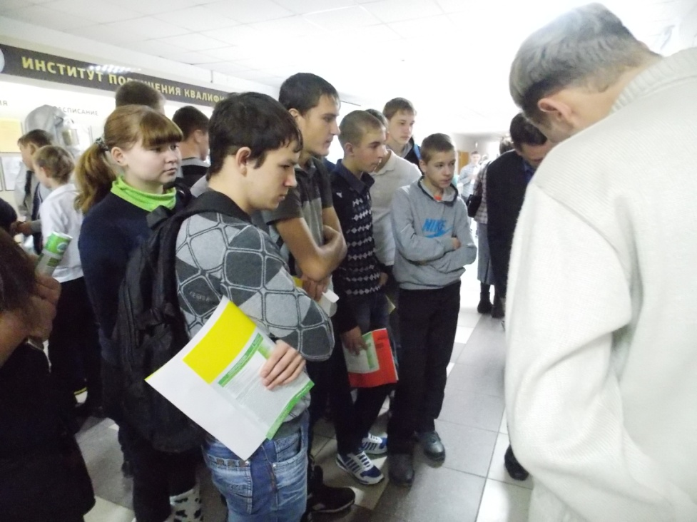
Посещение ФГБОУ ВПО
«Государственный аграрный университет Северного Зауралья»

Slide 12
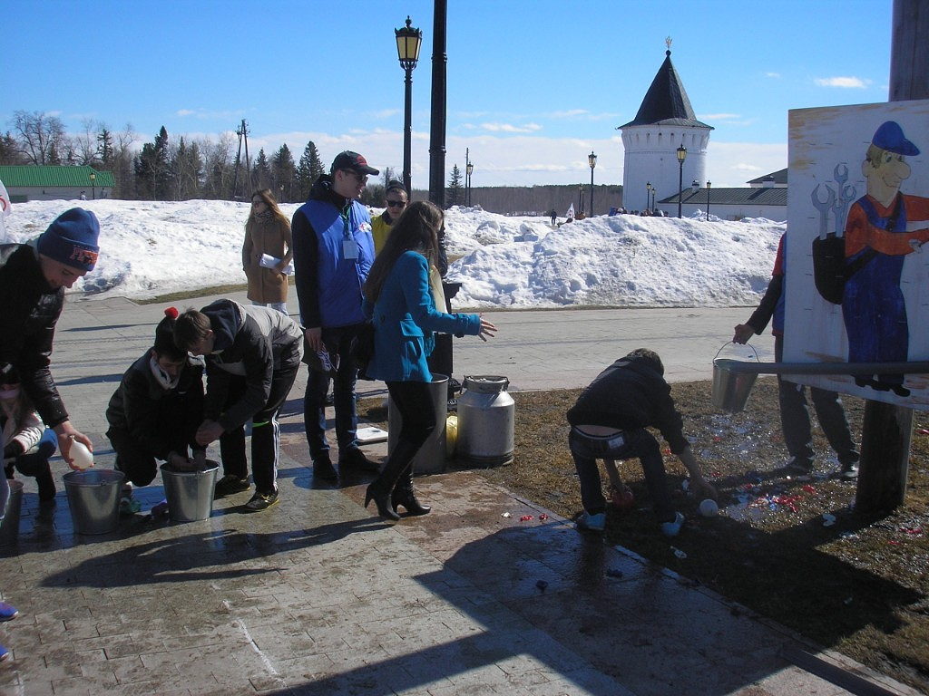

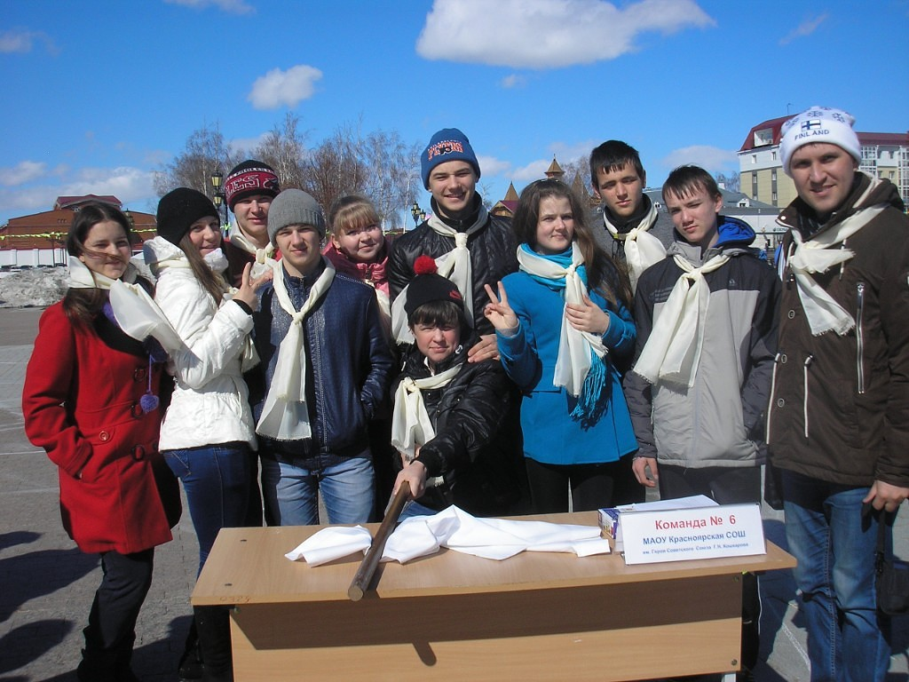
Участие в профориентационной квест-игре
«Люди Y - приключения в мире рабочих профессий»
ГАПОУ ТО "Тобольский многопрофильный техникум"

